Slide 1


8. Une vision intégrée du système immunitaire
by Bruno Lemaitre,
Ecole Polytechnique Fédérale de Lausanne
Web: http://ghi.epfl.ch

Slide 2
Immunité humorale et cellulaire
Les branches cellulaire et humorale du système immunitaire jouent des rôles différents dans la défense de l’hôte:
 | Immunité humorale | Immunité cellulaire
Agit contre | Pathogènes extracellulaires | Pathogènes intracellulaires ou tumeurs
Mécanismes effecteurs | Anticorps Complément Phagocytose … | Th T CD4, CTLs (T CD8) NK (cytotoxicité) …

Slide 3
Interactions entre immunité innée et adaptative
De l’immunité inné vers l’adaptative
  Co-stimulation
    Les DCs présentent les antigènes et molécules de co-stimulations aux cellules T.
    La fixation du complément C3d sur un antigène extracellulaire stimule une cellule B.
  Cytokines
    Les cytokines de l’immunité innée influencent la réponse immunitaire adaptative
    Ex. Polarisation:- IFN𝛄 produite par les NKs ou IL-12 produit par les macrophages (=>Th1)
    - IL-33 produite par les epithelia (=>Th2).
De l’immunité adaptative vers l’innée
  Les récepteurs Fc (FcR) permettent aux cellules NK, macrophages et neutrophiles de reconnaître les pathogènes marqués d’anticorps
  Les mastocytes dégranulent en reconnaissant l’antigène reconnue par des IgE
  Le complément peut être activé par la voie Classique (IgM, IgG=> C1)
  Les T CD4 activent les macrophages
Bidirectionnalité et coopération
  Ex. Les macrophages produisent de l’IL12 qui polarisent la réponse vers des T CD4 Th1 qui produisent qui activent les macrophages en produisant de l’IFNg
  Ex. NK et T CD8 coopèrent dans l’élimination des cellules infectées par les virus

Slide 4





Classes d’agents pathogènes
Bactéries | Virus | Protozoaires | Helminthes | Champignons
Salmonella | VIH (SIDA) | Plasmodium (Malaria) | Schistosoma (dermatite, hépato-, splénomegalie) | Dermatophytes (mycose cutanée)
Shigella (dysenterie) | Influenza (grippe) | Leishmania (lésions cutanées) | Tenia (asymptomatique) | Candida (mycose)
Staphylococcus aureus | HAV, HBV (hépatite) | Trypanosoma (maladie du sommeil, de Chagas)
Pneumococcus (otite, pneumonie) | Rotavirus (gastro-entérites) | Toxoplasma gondii (malformations fœtales)
 |  | Entamoeba histolytica (dysenterie)
 |  | Cryptosporidium parvum (diarrhées)

Slide 5
Différents types de réponses immunitaires adaptatives
 | Immunité humorale | Immunité cellulaire
Pathogène-type | Clostridium Staphylocoque doré Streptocoque Polio Vers | Virus de la vaccine Influenza Rage Listéria | Mycobactéries Leishmania
Lieu | Fluide extracellulaire | Cytosol | Vésicules des macrophages
Cellules T effectrices | Th1 and Th2 cells | Cellules CTLs | Cellules Th1
Reconnaissance de l’antigène | Complexe peptide-MHC de classe II sur cellule B antigène-spécifique | Complexe peptide-MHC de classe I sur cellule infectée | Complexe peptide-MHC de classe II sur macrophage infecté
Action effectrice | Activation des cellules B spécifiques à produire des anticorps | Mort de la cellule infectée | Activation des macrophages infectés
Adapté de: Immunobiology, 6th ed. Garland Science 2005

Slide 6
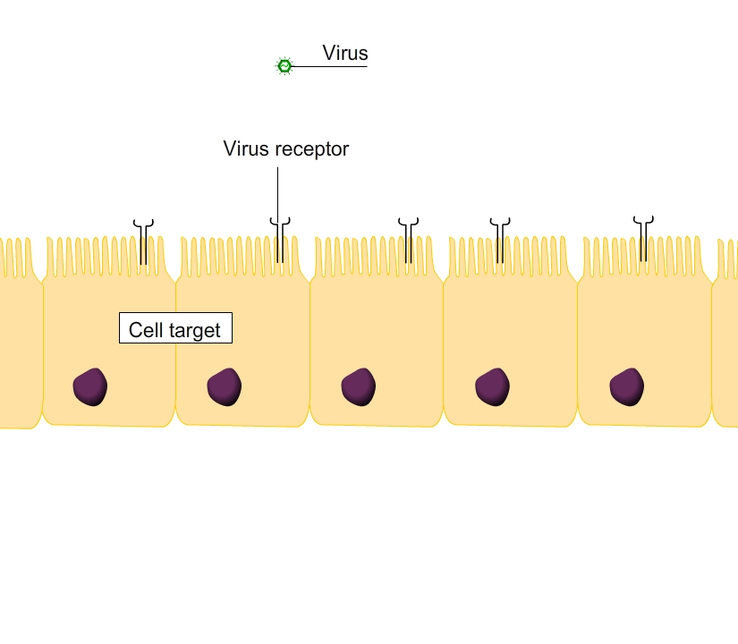
Défense contre les microbes
Viral infection |  | Bacterial infection |  | Parasitic infection
Cytopathogenic | Non- cytopathogenic | Extracellular | Intracellular | Protozoan | Helminths
Antibodies | CTL | Antibodies | Antibodies + CTL | Antibodies + CTL | IgE antibodies
Virus cytopathique

Slide 7
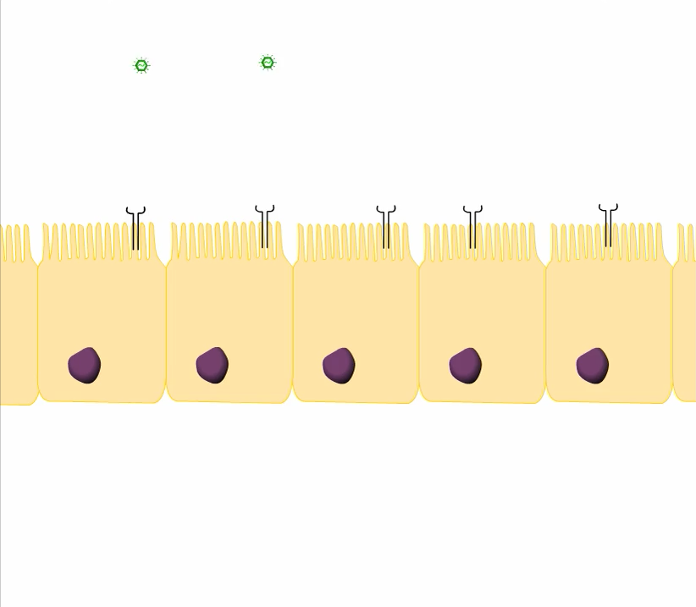
Défense contre les microbes
Viral infection |  | Bacterial infection |  | Parasitic infection
Cytopathogenic | Non- cytopathogenic | Extracellular | Intracellular | Protozoan | Helminths
Antibodies | CTL | Antibodies | Antibodies + CTL | Antibodies + CTL | IgE antibodies
Virus non-cytopathique

Slide 8
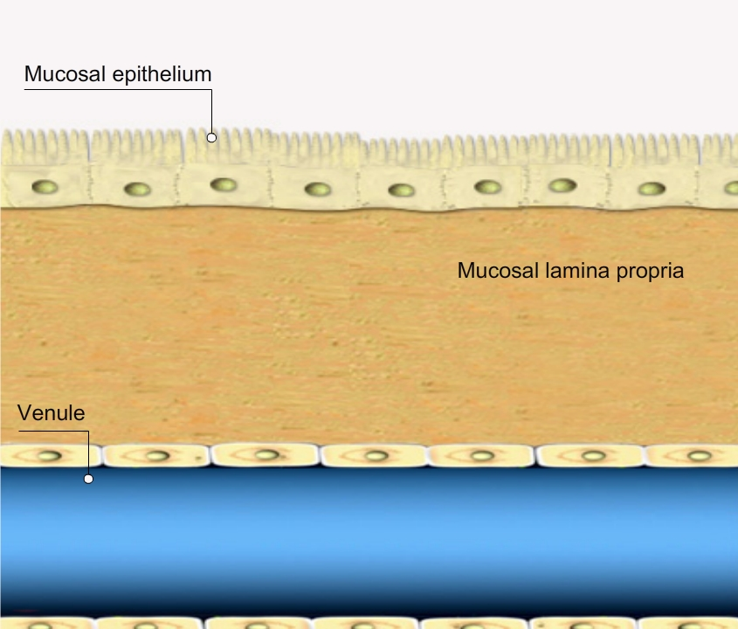
Défense contre les microbes
Viral infection |  | Bacterial infection |  | Parasitic infection
Cytopathogenic | Non- cytopathogenic | Extracellular | Intracellular | Protozoan | Helminths
Antibodies | CTL | Antibodies | Antibodies + CTL | Antibodies + CTL | IgE antibodies
Neutralisation

Slide 9
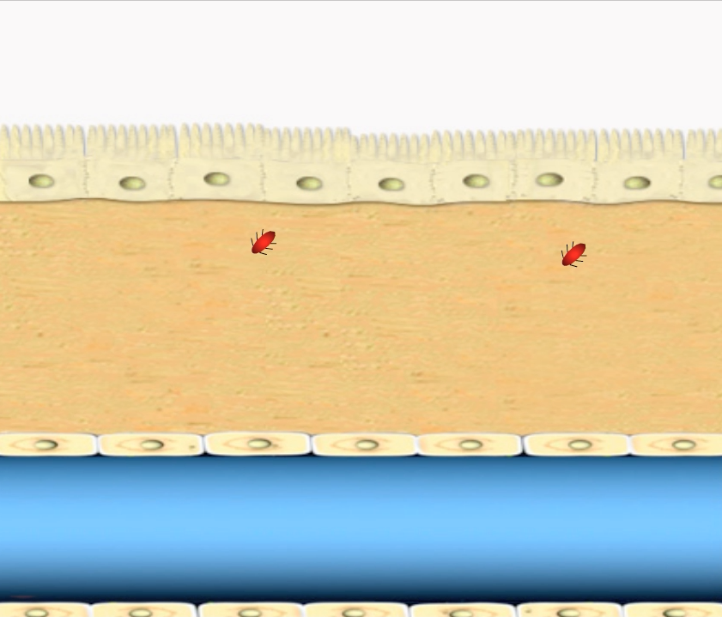
Défense contre les microbes
Viral infection |  | Bacterial infection |  | Parasitic infection
Cytopathogenic | Non- cytopathogenic | Extracellular | Intracellular | Protozoan | Helminths
Antibodies | CTL | Antibodies | Antibodies + CTL | Antibodies + CTL | IgE antibodies
Phagocytose

Slide 10
Une vision intégrée du système immunitaire
Exemple: infection par un virus respiratoire

Slide 11
Poumon
Ganglions lymphatiques
Immédiate
(heures)
Réplication virale au sein des cellules hôte
Reconnaissance par un PRR (TLR3/cGAS)
Sécrétion d’IFNα/β
Activation des cellules hôte avoisinantes par l’IFNα/β
Sécrétion de facteurs vasoactifs et chimiotactiques
Infiltration de cellules immunitaires innées (neutrophiles, cellules NK, monocytes)
Moyenne
(jours)
Activation des cellules dendritiques (DCs)
Captage d’antigène par les DCs et migration vers les ganglions locaux
Activation des cellules NK
Sécrétion d’IFNγ par les cellules NK
Activation de cellules T naïves par les DCs
Lyse des cellules hôte infectées par les cellules NK
Apoptose des neutrophiles
Interactions T-B antigène-spécifiques
Production d’IgM antivirales
Tardive
(semaines)
Infiltration de cellules T effectrices
Production d’IgG antivirales
Ré-activation des cellules T effectrices
Apoptose des cellules B effectrices
Lyse des cellules hôte infectées par les CTLs
Neutralisation par les anticorps
Cytotoxicité cellulaire anticorps-dépendante
Elimination de l’antigène et résolution de l’inflammation
Apoptose des cellules T effectrices

Slide 12
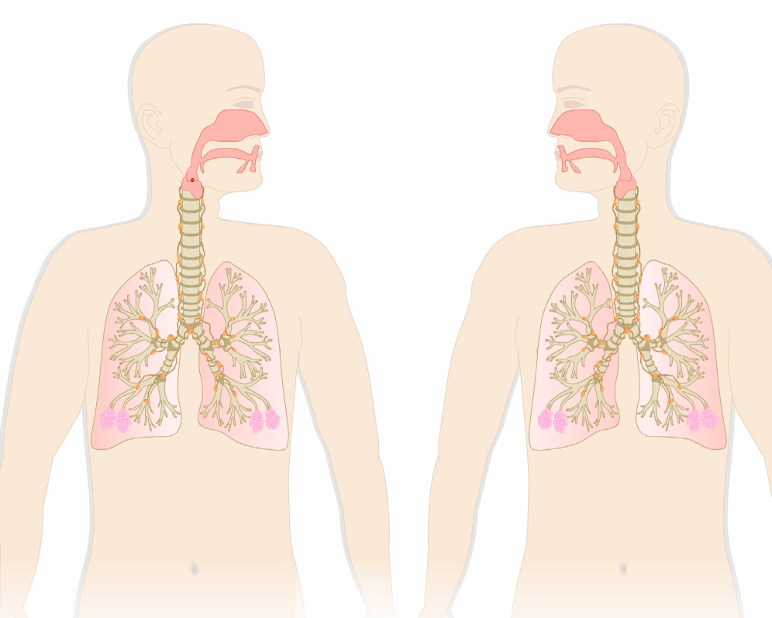

Slide 13
Sujets phares de la recherche en immunologie
Ontogénie du système immunitaire-Immunosénescence
Immunité des muqueuses - Microbiote
Imagerie du système immunitaire
Immunité à l’infection
Immunologie et populations humaines
Immuno- métabolisme
Hématopoïèse centrale et périphérique
Evolution du système immunitaire
Inflammation et maladies inflammatoires (métaboliques, neurodégénératives)
Immunothérapies

Slide 14
Les prochains cours
1. Présentation générale du système immunitaire
2. L’immunité Innée
3. Les récepteurs à l’antigène et les tissues lymphoïdes
4. La présentation de l’antigène
5. La réponse Immunitaire T: Activation et Mise en place
6. La réponse Immunitaire T: Mécanismes effecteurs
7. La réponse B
8. Vers une vision intégrée du système immunitaire
9. Méthodes en immunologie
10. Tolérance et auto-immunité
11. Hypersensibilités
12. Transplantation
13. Vaccination
14. Immunothérapie

